Slide 1
Публичный отчёт
Муниципального опорного центра муниципального образования Кореновский район
о деятельности в 2024 году в рамках
реализации Целевой модели развития
региональной системы дополнительного образования детей Краснодарского края

Slide 2
Дополнительное образование детей в муниципальном образовании Кореновский район
ДОУ - 20
ОО - 21
УДО – 2
СПО - 2
частные организации - 0
ДШИ - 2
учреждения
спорта - 1

Slide 3
Организации муниципального образования
Кореновский район
Наименование организации | Число обучающихся
СОШ | 5896
УДО | 2806
ДОУ | 472
СПО | 222
СШ Аллигатор | 381
Спецшкола | 77

Slide 4
Дополнительные общеобразовательные программы
в Навигаторе
Дополнительные общеобразовательные программы
в Навигаторе
Направленность | Количество программ | %
Художественная | 118 | 24
Социально-гуманитарная | 71 | 15
Техническая | 48 | 10
Естественно-научная | 142 | 30
Туристско-краеведческая | 8 | 2
Физкультурно-спортивная | 96 | 19

Slide 5
Охват дополнительным образованием в муниципалитете
Учреждения дополнительного образования
Дом художественного творчества детей 1921 детей
Спортивная школа
885 детей
количество программ - 109
детей обучалось - 1921
услуг оказывалось 4103
количество программ - 14
детей обучалось - 885
услуг оказывалось - 1018

Slide 6
Достижение целевого показателя
охват детей дополнительным образованием в возрасте от 5 до 18 лет
Численность детей в МО – 13957 человек (КраснодарСтат)
Основные показатели муниципальной целевой программы развития дополнительного образования детей
план | факт
80% | 74,7%
в том числе по данным министерства культуры края – 1146 человек (8,65%)

Slide 7
Достижения целевого показателя
Достижения целевого показателя
Доля детей, охваченных дополнительным образованием с использованием персонифицированного финансирования (%)
2092 сертификатов
Численность детей в МО – 13957 человек (КраснодарСтат)
Охват дополнительным образование в муниципалитете – 10429 детей

Slide 8
Достижения целевого показателя
Количество реализуемых программ технической направленности –
48 программ
Количество реализуемых программ естественнонаучной направленности –
142 программы

Slide 9
Достижения целевого показателя
Доля детей, охваченных программами технической и естественнонаучной направленности – 27,9 %:
техническая направленность –
1113 учащихся;
естественнонаучная направленность – 3137 учащихся,
всего 4250 учащихся.

Slide 10
Достижения целевого показателя
Количество реализуемых разноуровневых программ – 5
1. ДООП «Бисерные фантазии»
2. ДООП «Азбука вокала»
3. ДООП «Бардовская песня»
4. ДООП «Дизайн интерьера»
5. ДООП «Изобразительное исскуство»
Количество программ в сетевой форме – 3
1. ДООП «Основы журналистики»
2. ДООП «Юннаты»
3. Краткосрочная ДООП «Юнкор»

Slide 11
Достижения целевого показателя
Количество дополнительных общеобразовательных программ, реализуемых дистанционно:
1. Адаптивная дистанционная дополнительная общеобразовательная общеразвивающая программа «Озорная ложка»;
2. Дистанционная дополнительная общеобразовательная общеразвивающая программа «Золушка»;
3. Дистанционная дополнительная общеобразовательная общеразвивающая программа «Основы рисунка и живописи»;
4. Дистанционная дополнительная общеобразовательная общеразвивающая программа «Веселые мастера»;
5. Дистанционная дополнительная общеобразовательная общеразвивающая программа «Мечтатели»;
6. Дистанционная дополнительная общеобразовательная общеразвивающая программа «Узоры».
7. Дистанционная дополнительная общеобразовательная общеразвивающая программа «Школа рукоделия».

Slide 12
Модель доступности
дополнительного образования для детей сельской местности
ЦЕЛИ:
открытость, доступность, расширение сети дополнительного образования в муниципалитете;
обеспечить для учащихся, проживающих и обучающихся в сельской местности, возможности получения качественных услуг в области дополнительного образования
ЗАДАЧИ:
обеспечение широкого охвата детей в возрасте от 5 до 18 лет;
реализация модели, обеспечивающей доступность сельских детей к качественному дополнительному образованию;
поиск наиболее эффективных способов социально-педагогической поддержки детей, проживающих в сельской местности
расширение культурно-образовательного пространства для учащихся;

Slide 13
Модель доступности
дополнительного образования для детей сельской местности
Дополнительное образование организовано в 9 сельских поселениях Кореновского района
Модуль 1. «Дополнительное образование на базе школ»
СОШ 4
СОШ 41
СОШ 5
СОШ 41
СОШ 34
СОШ 6
СОШ 25
СОШ 6
СОШ 25
СОШ 14
СОШ 7
приказ управления образования администрации МО Кореновский район от 28.09.2021г. № 478
СОШ 9
СОШ 8
СОШ 24
СОШ 15

Slide 14
Модель доступности
дополнительного образования для детей сельской местности
краткосрочные
18
сетевые
3
разноуровневые
5
Модуль 2.
«Дополнительные общеобразовательные общеразвивающие программы»
«Кореновская жемчужинка»
«Люблю тебя, мой край родной»
«И песня тоже воевала»
«Пасха в кубанской семье»
«Светлый праздник «Рождество Христово»
«На Кубани мы живем»
«Пером и красками расскажем о войне»
Модуль 3.
«Деятельные события»
!!! детям, проживающим в сельской местности предоставляется возможность выстраивать свой образовательный индивидуальный маршрут, получать новые знания, непредусмотренные школьной программой, развивать свой кругозор, совершенствовать коммуникативные навыки, развивать любознательность, инициативность.

Slide 15
Деятельность МОЦ
Семинары
Зональный семинар «Современные подходы к обучению учащихся в учреждениях дополнительного образования»
Муниципальный семинар «О проведении независимой оценки качества дополнительных общеобразовательных программ в организациях, реализующих дополнительные образовательные программы»
Муниципальный семинар «Функционирование Навигатора по дополнительным общеобразовательным программам для разных категорий пользователей»
Муниципальный семинар «Обновление профессиональных компетенций педагогов дополнительного образования, педагогов-организаторов и концертмейстеров»
В дистанционном формате краевые: вебинары – 9, семинары – 9, мастер-классы - 5

Slide 16
Деятельность МОЦ. Конкурсное движение - педагоги
Наименование конкурса | ФИО педагога | Результат
Всероссийский уровень
Всероссийский конкурс талантов для педагогов Методическая разработка» | Сергиенко Т.А., педагог д/о МАНУ ДО ДХТД МО Кореновский район | Диплом победителя I место
Всероссийский конкурс «Педагогические лабиринты» | Сергиенко Т.А., педагог д/о МАНУ ДО ДХТД МО Кореновский район | Диплом I место
Всероссийский конкурс «Педагогическая мастерская» | Сергиенко Т.А., педагог д/о МАНУ ДО ДХТД МО Кореновский район | Диплом I место
Всероссийский конкурс детско-юнощеского творчества «Новый год на пороге» | Головизнина Е.А., ., педагог д/о МАНУ ДО ДХТД МО Кореновский район | Диплом победителя I место
Краевой уровень
Краевой конкурс профессионального мастерства работников сферы дополнительного образования «Сердце отдаю детям» | Головизнина Е.А., Гринь Т.В. - педагоги д/о МАНУ ДО ДХТД МО Кореновский район Луговой С.В., тренер-преподаватель МАНУ ДО СШ МО Кореновский район | Участники

Slide 17
Деятельность МОЦ
Конкурсное движение – учащиеся
МАНУ ДО ДХТД
МО Кореновский район
МАНУ ДО СШ
МО Кореновский район

Slide 18
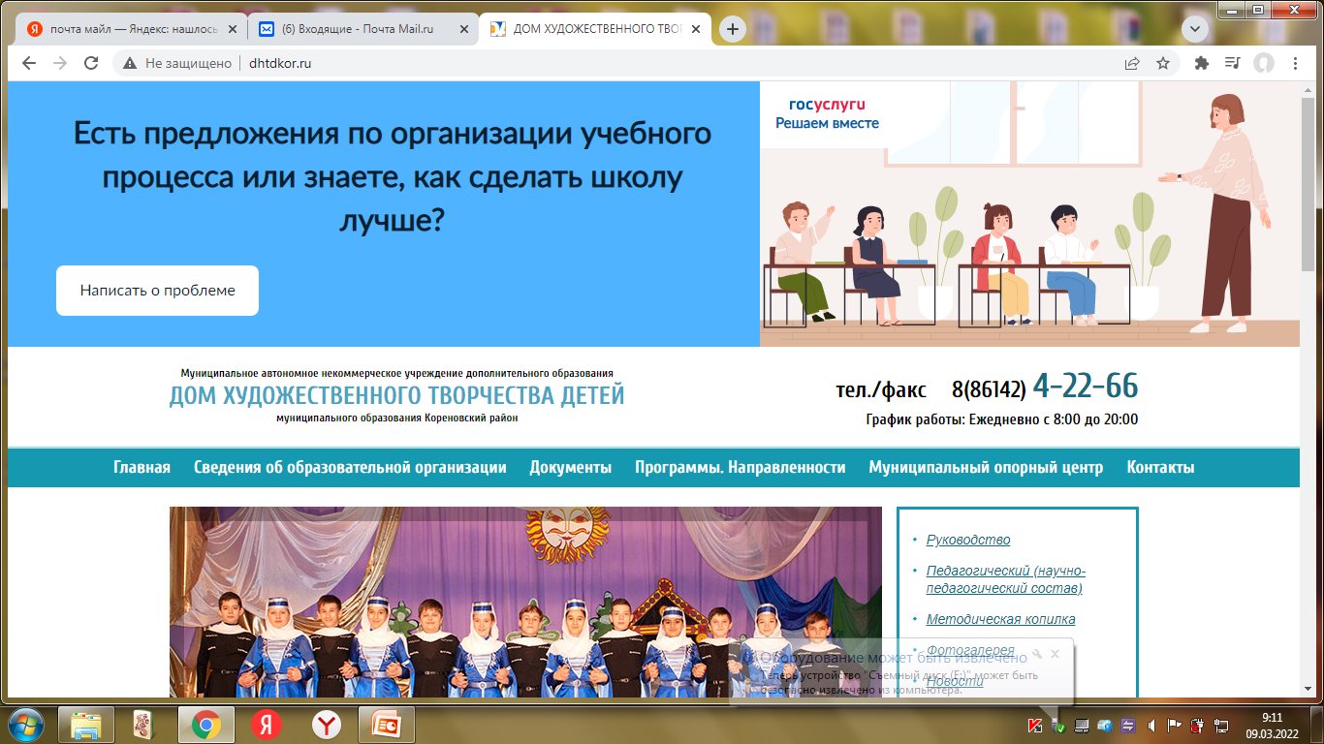
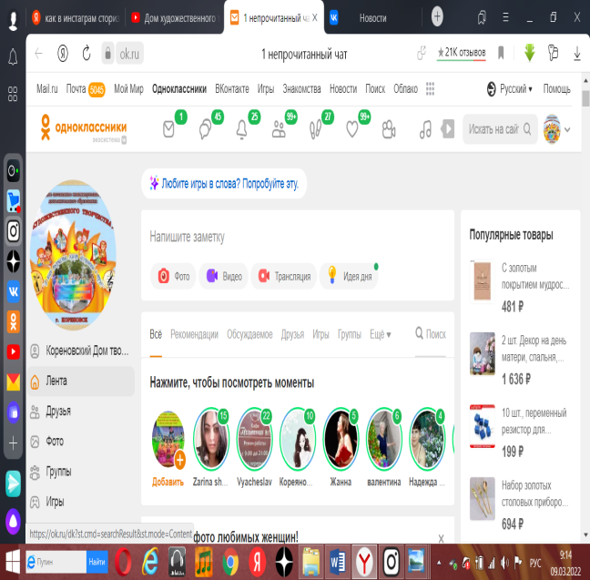
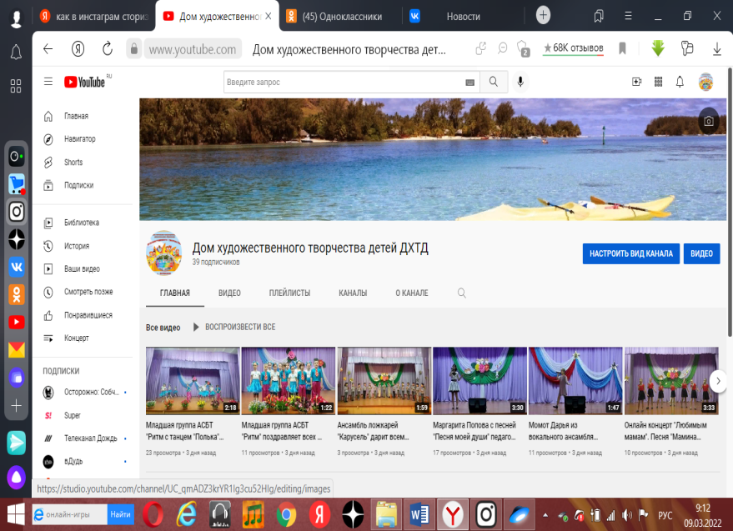
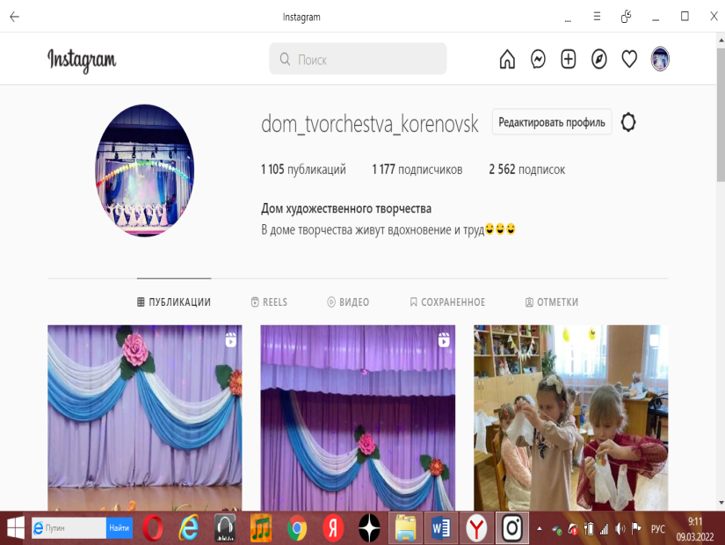
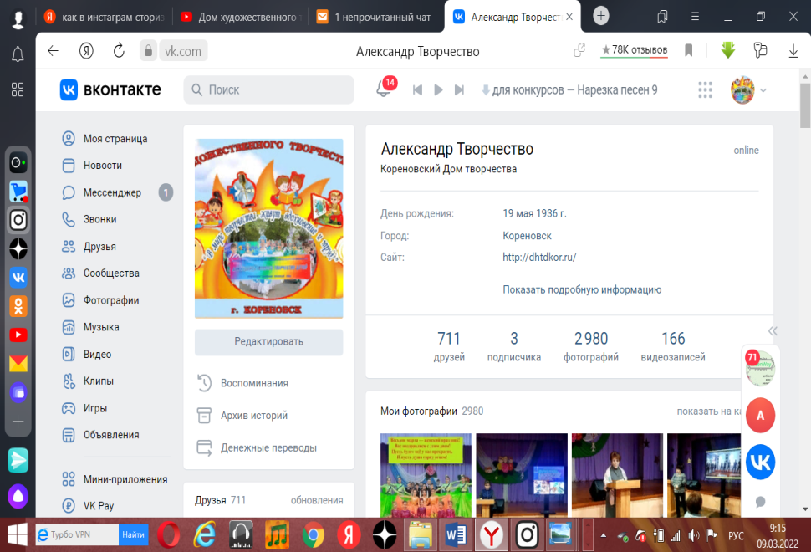
Деятельность МОЦ
Средства массовой информации и печати
муниципальное радио «Подсолнух», общественно-политическая газета «Кореновские вести», сайт учреждения, ВКонтакте, Одноклассники, Instagram, Telegram …

Slide 19
Деятельность МОЦ
Пути развития дополнительного образования в муниципалитете
Увеличение доли детей, охваченных дополнительным образованием с использованием социального сертификата.
Координация деятельности муниципальных организаций при работе в АИС Навигатор (проведение обучающих семинаров для общественности , образования, культуры, спорта).
Координация и поддержка деятельности муниципальных организаций по направлениям: организационной, методической, нормативно-правовой, экспертно-консультационной.
Обеспечение условий педагогическим работникам системы ДО участия в конкурсах педагогического мастерства.

Slide 20
Спасибо за внимание!
МУНИЦИПАЛЬНЫЙ ОПОРНЫЙ ЦЕНТР
ДОПОЛНИТЕЛЬНОГО ОБРАЗОВАНИЯ ДЕТЕЙ
МО КОРЕНОВСКИЙ РАЙОН
Руководитель МОЦ,
директор МАНУ ДО ДХТД МО Кореновский район А.Н.Мищенко
тел. 8(861-42) 4-22-66, 8(861-42) 4-07-61
эл.почта - kordop@mail.ru

